Slide 1

MedCodeSearch 2.0 PSE 2021

Slide 2
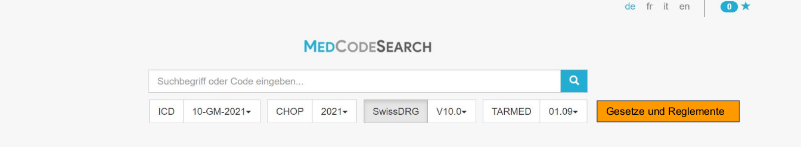




MedCodeSearch 2.0

Slide 3
Inhalt
Gruppenorganisation
Risikoanalyse
Analyse 1. Iteration
Ausblick 2. Iteration

Slide 4
1. Iteration – 25.03.11
Aufsetzen des Projekts
Einarbeiten in Thema und Technologien
Erarbeiten erster Lösungsansätze
DB Schema
Webcrawler (Datenabholung)
Frontend Mockups

Slide 5
Gruppenorganisation
Projekt in Teilbereiche aufgeteilt und Lead definiert
Austausch unserer Erkenntnisse
Webcrawler
Parser
Jan
Datenbank
Elasticsearch
Janni, Tobias
Backend
API
Sascha
Frontend
API
Thea

Slide 6
Risikoanalyse
Woche 3 | Komplexität unterschätzen Einarbeitungsaufwand unterschätzen
Woche 4 | Komplexität unterschätzen Erwartungen von Kunde nicht erfüllt (Lösungsvorschläge) PDF Quellen lassen sich nicht parsen Erarbeitetes Datenbank Schema für Ziel 2 nicht geeignet
Woche 5 | Zielsetzung der 2. Iteration überschätzt PDF Quellen lassen sich nicht parsen Erarbeitetes Datenbank Schema für Ziel 2 nicht geeignet

Slide 7
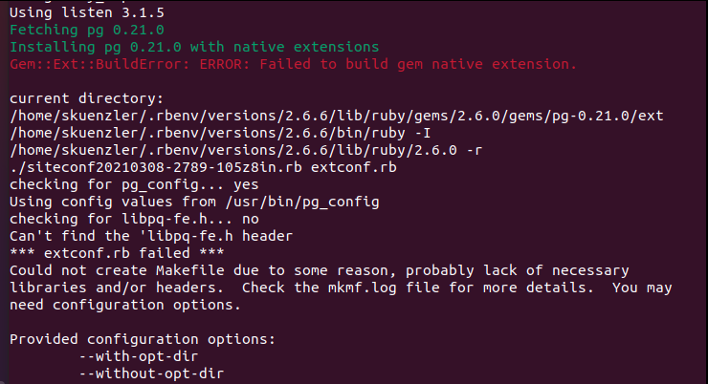
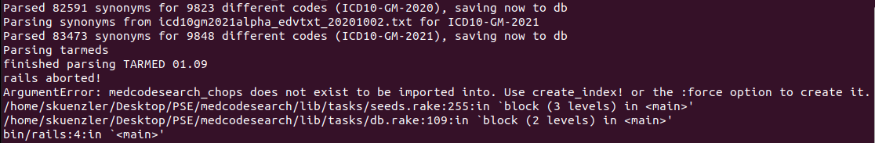
Analyse 1. Iteration
Was war unser Hindernis?
Aufsetzen Backend

Slide 8
Analyse 1. Iteration
Wie war unser Arbeitsprozess im Allgemeinen?
zufriedene Arbeitsweise und Kommunikation
Arbeitsbelastung der Teammitglieder 9 h / Arbeitswoche
Zeitaufwand & Grösse der Tasks wurde realistisch geschätzt
Trello Board mit Abschätzung der Storypoints beibehalten
Zeitplan der Traktanden wurde meistens nicht eingehalten

Slide 9
Analyse 1. Iteration
Was können wir besser machen?
Traktanden vorbereiten um Zeitplan einzuhalten
Bei Problemen Hilfe von eonum annehmen
Was haben wir gelernt?
Erfahrung mit Kundenkontakt
Kommunikation über technische Inhalte mit Kunden

Slide 10
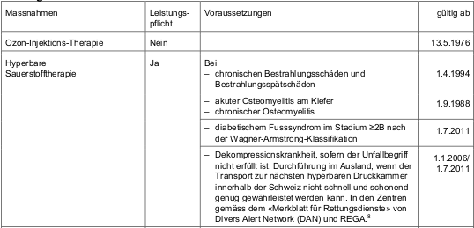
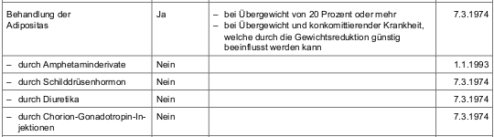
Ausblick 2. Iteration
Ziel:
Durchstich Daten KLV Anhang 1
Parsen KLV Anhang 1 (Stretch)

Slide 11
Fragen

